Slide 1
Digi school DEUTSCH
2020-1-SK01-KA226-SCH-094350

Slide 2
THEMA: VORBILDER UND IDOLE
SPRACHNIVEAU: A2
ALTER: 17 JAHRE
2020-1-SK01-KA226-SCH-094350
‹#›

Slide 3
INHALT
01
VORBILDER UND IDOLE
02
POSITIVE UND NEGATIVE EIGENSCHAFTEN
03
MASTERPLAN DER LIEBE
04
2020-1-SK01-KA226-SCH-094350
‹#›

Slide 4
Vorbilder und Idole
1
2020-1-SK01-KA226-SCH-094350
‹#›

Slide 5
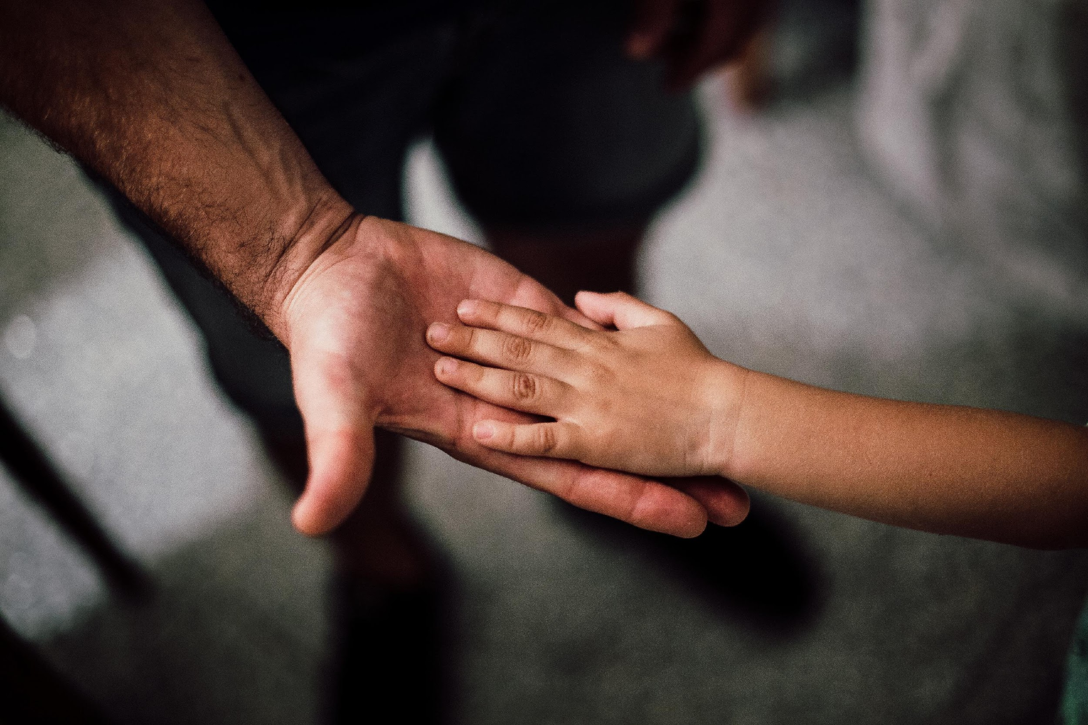
VORBILDER UND IDOLE
Vorbilder
Wie kann man den Begriff den Begriff „Das Vorbild" definieren?
2020-1-SK01-KA226-SCH-094350
‹#›

Slide 6
Positive und negative Eigenschaften
2
2020-1-SK01-KA226-SCH-094350
‹#›

Slide 7
WORTSCHATZ - EIGENSCHAFTEN
Gegenteile
2020-1-SK01-KA226-SCH-094350
‹#›

Slide 8
Masterplan der Liebe
3
2020-1-SK01-KA226-SCH-094350
‹#›

Slide 9
MASTERPLAN DER LIEBE
LückeLückenLückentext
2020-1-SK01-KA226-SCH-094350
‹#›

Slide 10
R E S O U R C E S
https://jamboard.google.com/
https://learningapps.org/
https://wordwall.net/
https://www.youtube.com/watch?v=QtirIbl-kRs&ab_channel=FWU-Bildungsmedien
https://www.pexels.com/
2020-1-SK01-KA226-SCH-094350
‹#›

Slide 11
EN The European Commission's support for the production of this publication does not constitute an endorsement of the contents, which reflect the views only of the authors, and the Commission cannot be held responsible for any use which may be made of the information contained therein.
SK Podpora Európskej komisie na výrobu tejto publikácie nepredstavuje súhlas s obsahom, ktorý odráža len názory autorov, a Komisia nemôže byť zodpovedná za prípadné použitie informácií, ktoré sú v nej obsiahnuté.
2020-1-SK01-KA226-SCH-094350
‹#›

